Slide 1



CEPC强子量能器机械设计
（HCAL-TDR）
裴亚田，张俊嵩
202408

Slide 2
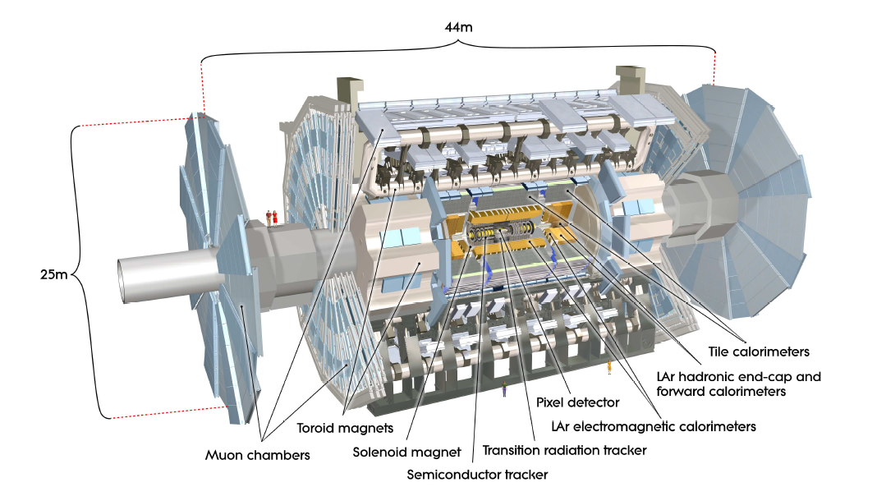
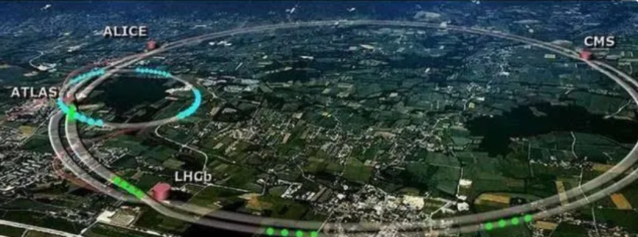
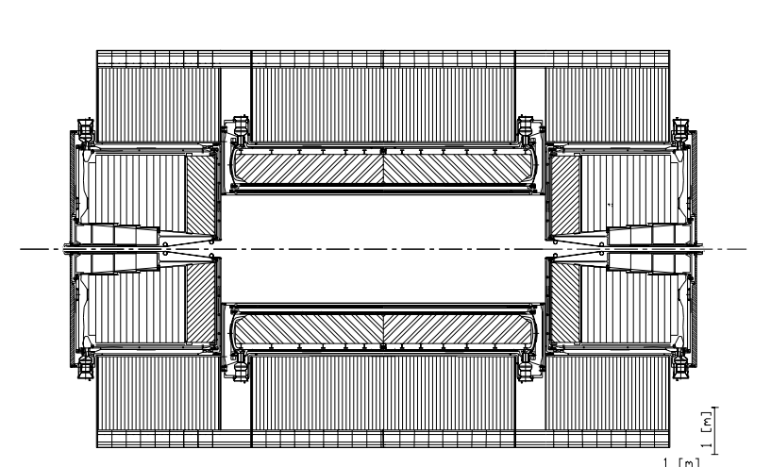
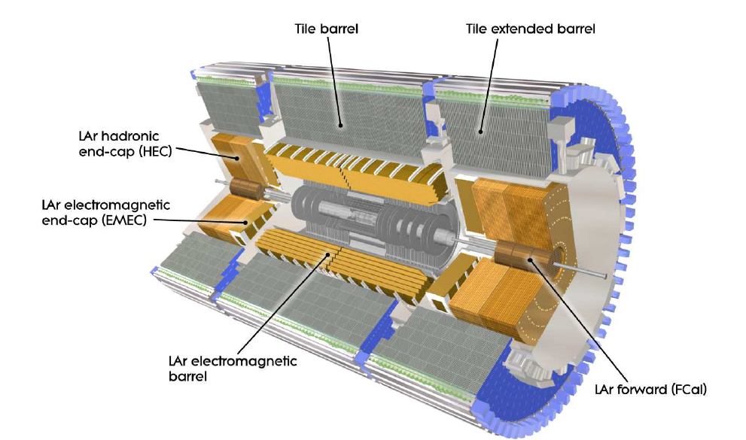
1.国内外对撞机上的探测器HCAL结构现状
1.1LHC上的ATLAS探测器
欧洲核子研究中心的LHC实验
ATLAS: 长44米，直径25米，重7000吨
Tile 桶部强子量能器
液氩端部强子量能器

Slide 3
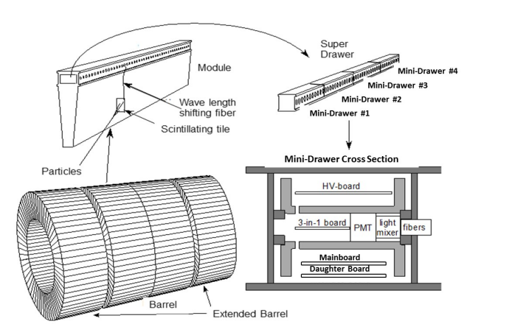
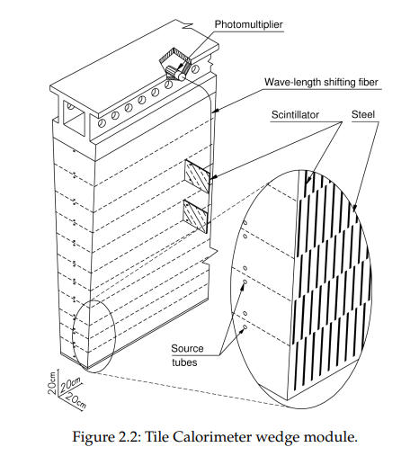
1.国内外对撞机上的探测器HCAL结构现状
1.1LHC上的ATLAS探测器-桶部Tile HCAL
内径2.28米，外径4.25米，圆周方等分为64份
量能器分为三段，中间段长5.8米，两个延长段均为2.6米，
每两份间保持1.5mm间隙用于走线
组装后径向公差小于5mm
电子学元器件不需要额外增加强制冷却
闪烁体厚度3mm，PS材料（一致）
吸收体基板厚度为5mm，隔层厚度为4.05mm，均为低碳钢材料，总重约为2300吨，（中间1100吨，两端各530吨）
固定在一个刚性非常好的支撑梁上
1/64由19个组成，间隙为0.8mm

Slide 4
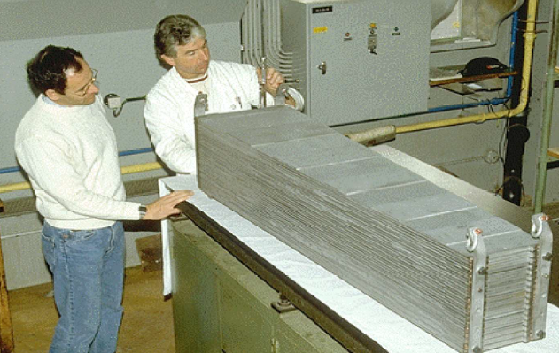
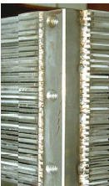
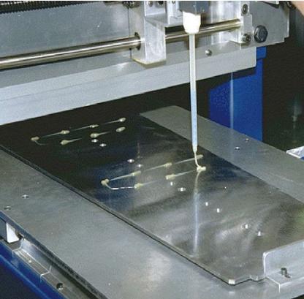
1.国内外对撞机上的探测器HCAL结构现状
1.1LHC上的ATLAS探测器-桶部Tile HCAL
四个角用结构胶和焊接带将所有层连在一起
精度：基板和隔层板上的孔的对齐精度小于0.1mm
毛坯板尺寸为1600mm长，400mm宽
板材厚度公差要求±0.04mm
整体平均厚度公差在±0.02mm
表面质量，表面粗糙度和化学机械性质也做了要求
板材采用冷轧工艺：先生产热轧钢卷，之后将其冷轧至所需厚度
加工成所需宽度，无卷曲，平整的板材之后剪裁成所需尺寸

Slide 5
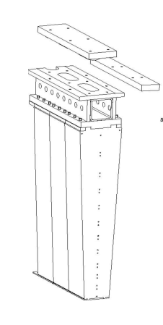
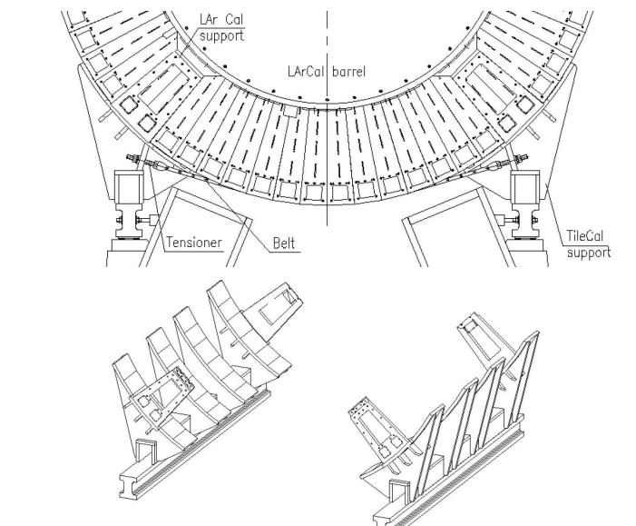
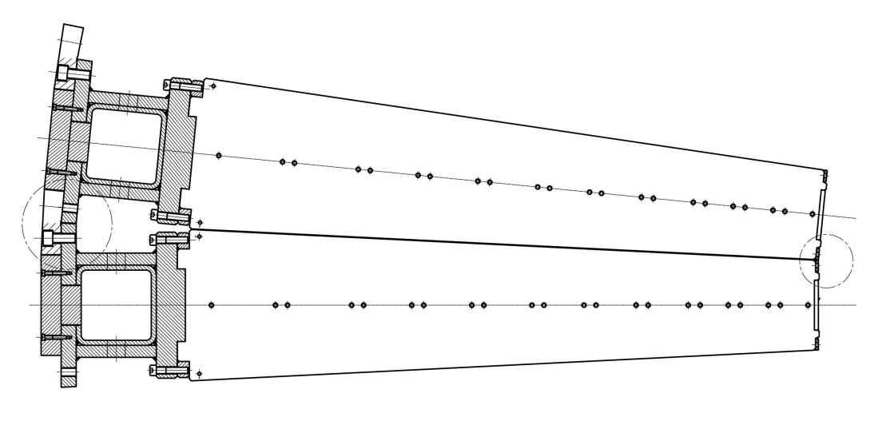
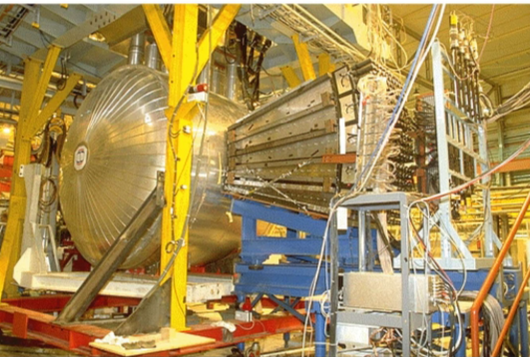
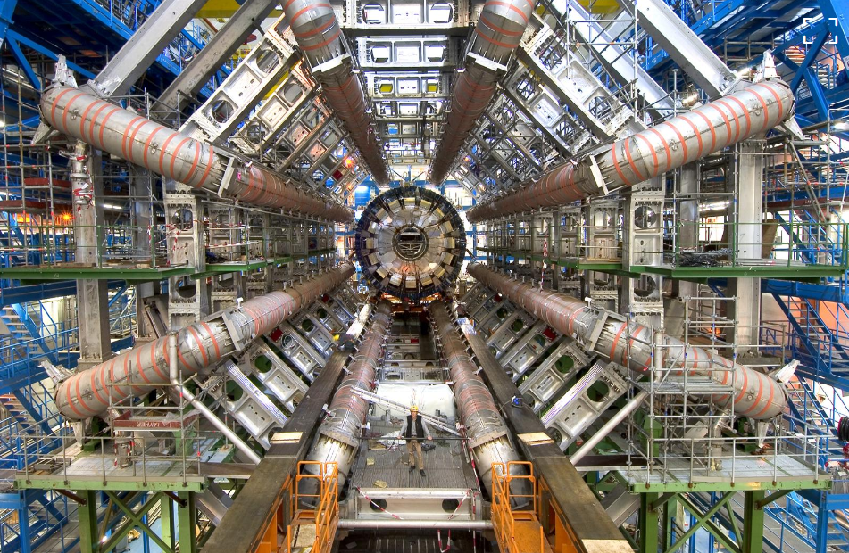
1.国内外对撞机上的探测器HCAL结构现状
1.1LHC上的ATLAS探测器-桶部Tile HCAL
1/64和1/64之间通过最外侧和最外侧连接板组装在一起
最下面若干1/64与支座连接
支座坐在滑轨上，滑轨坐在地面
桶部HCAL连同中间杜瓦一起滑到位

Slide 6
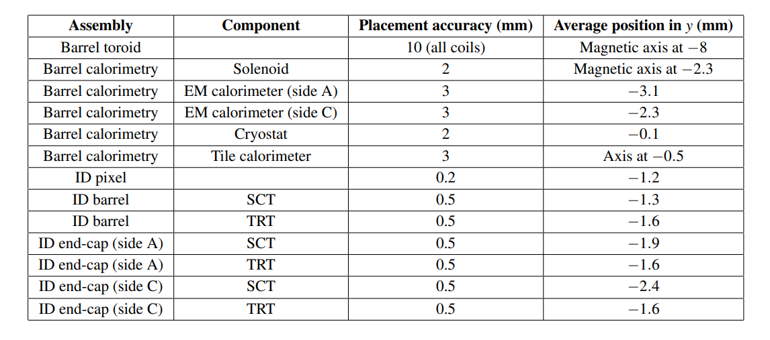
1.国内外对撞机上的探测器HCAL结构现状

Slide 7
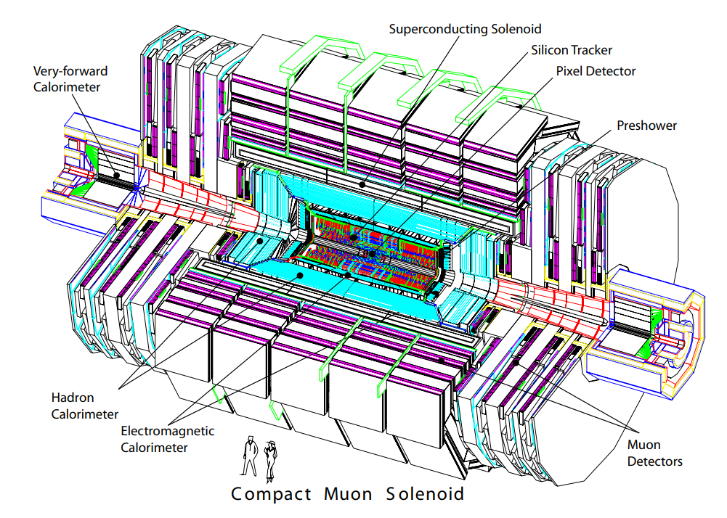
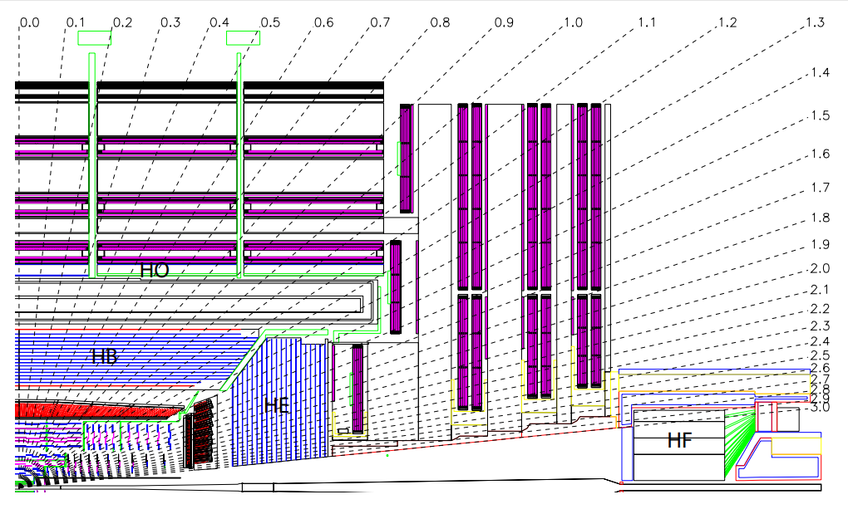
1.国内外对撞机上的探测器HCAL结构现状
1.2LHC上的CMS探测器
CMS: 长28.7米，直径15米，重14000吨
桶部HCAL：
以中心面对称，两端各4.3米，总重约930吨
内径3.54米，外径5.9米
中心面左右各一组18边型HCAL
无制冷设置
端部HCAL：
总重约300吨
厚度约为1.6米
锥状18边型

Slide 8
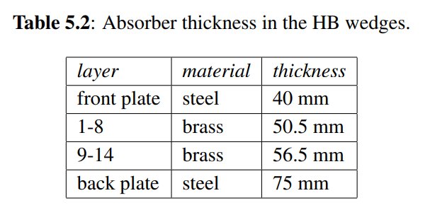
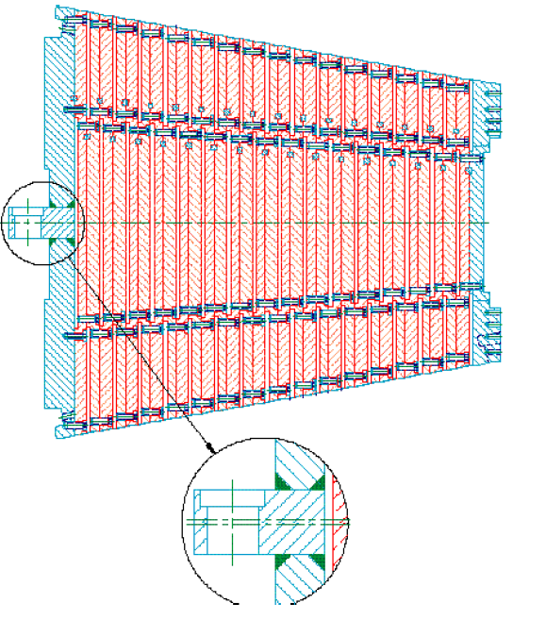
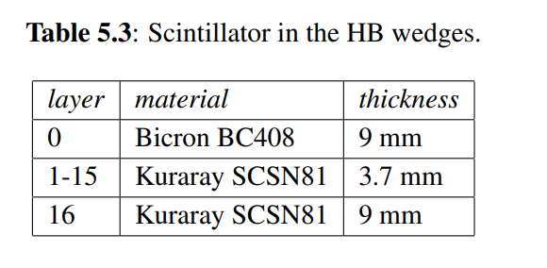
1.国内外对撞机上的探测器HCAL结构现状
1.2LHC上的CMS探测器-桶部HCAL
共16层
在空杜瓦内侧有轨道，左右两个水平楔形对应两个导轨
用柱塞和蝶形弹簧保证受力均匀
内部不锈钢板起到悬挂ECAL和tracker的作用

Slide 9
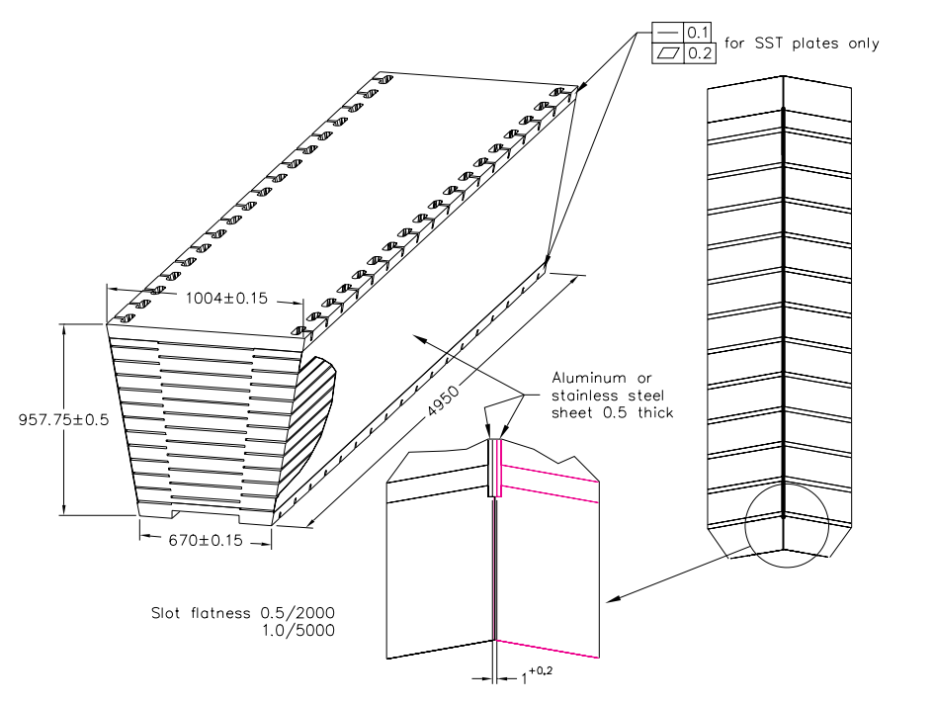
1.国内外对撞机上的探测器HCAL结构现状
1.2LHC上的CMS探测器-桶部HCAL
1/18和1/18之间间隙1mm
1/18两侧有厚0.5mm的封板
外尺寸公差为±0.15mm
组装变形为0.1mm
要求开槽水平整度
要求不锈钢板的平面度和直线度

Slide 10
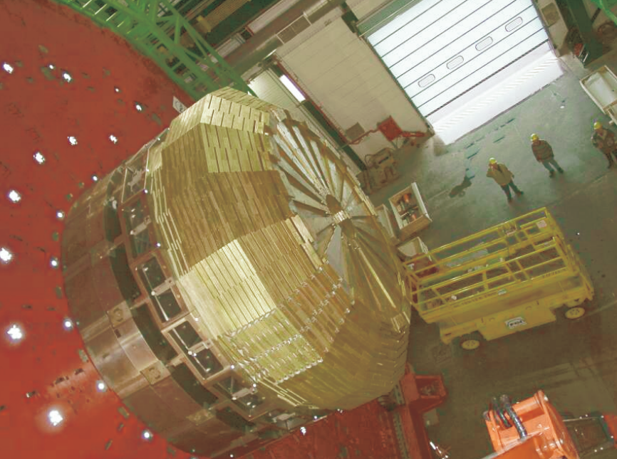
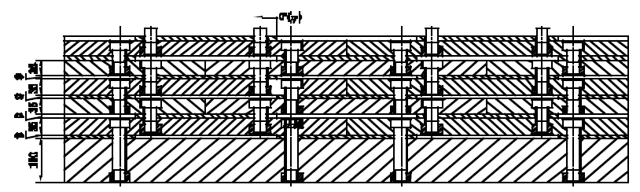
1.国内外对撞机上的探测器HCAL结构现状
1.2LHC上的CMS探测器-端部HCAL
1-17层安装厚度为3.7mm的梯形闪烁体
0层安装厚度为9mm的梯形闪烁体
-1层安装厚度为9mm的梯形闪烁体
每一层吸收体为18个35mm厚的黄铜板
每一层同时包含18个9mm厚的黄铜隔层板
前后端板为不锈钢材质
平面度要求：0.5/1000
粗糙度要求：Rz6.3
厚度公差要求：35mm（-0.5,0）；9mm（-0.2,0）

Slide 11
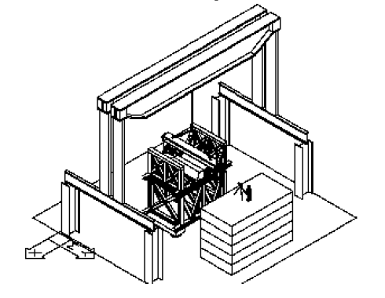
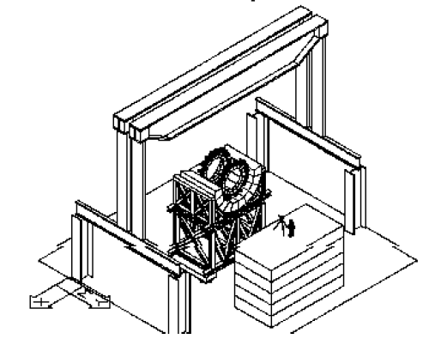
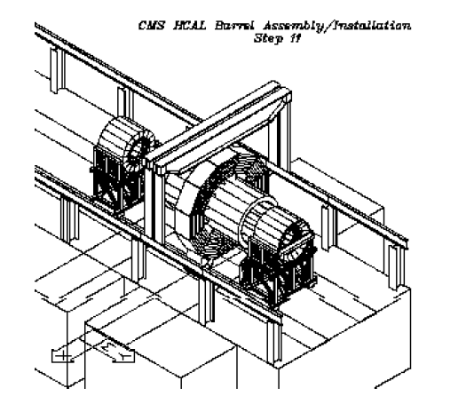
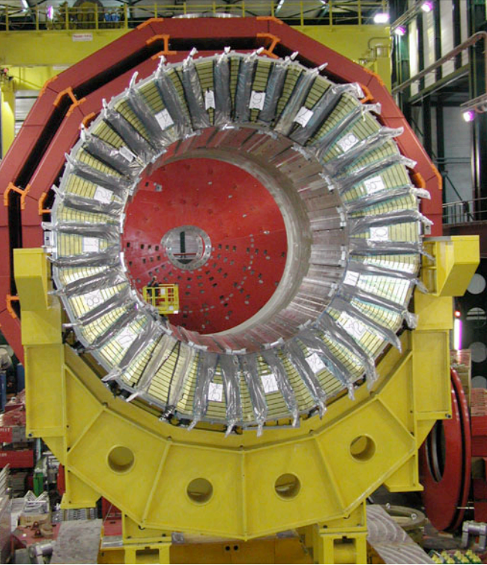
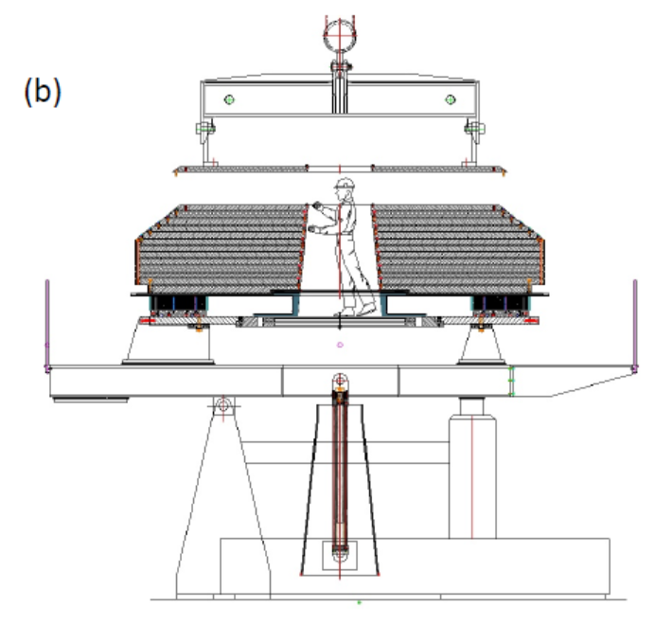
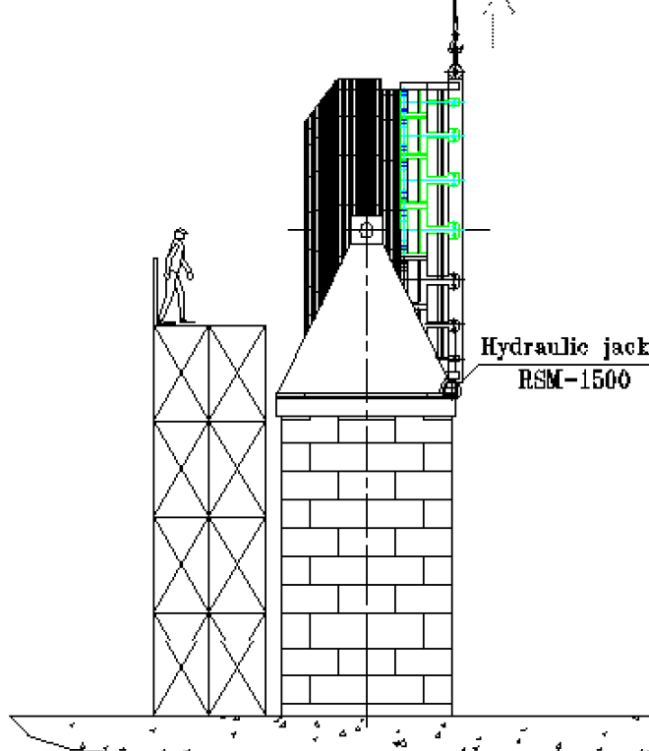
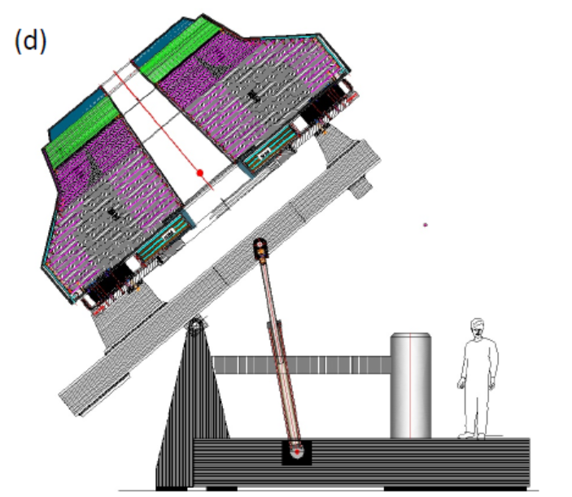
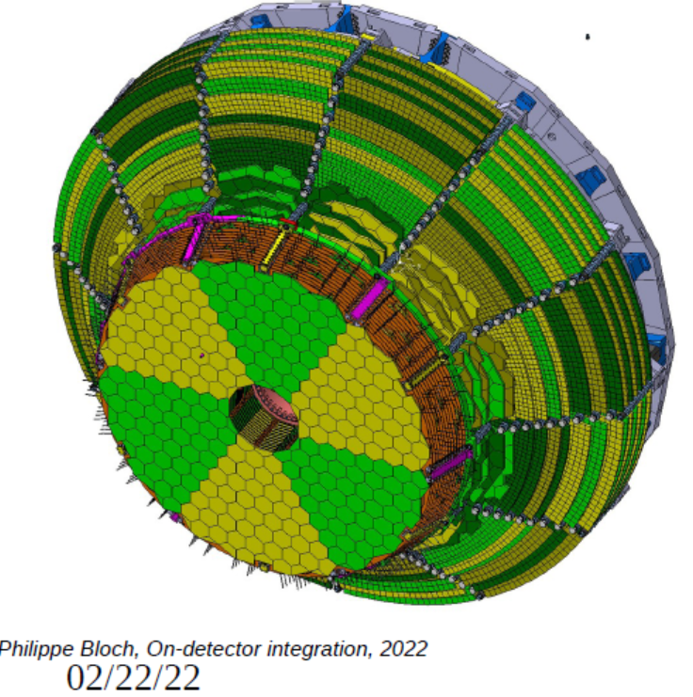
1.国内外对撞机上的探测器HCAL结构现状
1.2LHC上的CMS探测器-安装

Slide 12
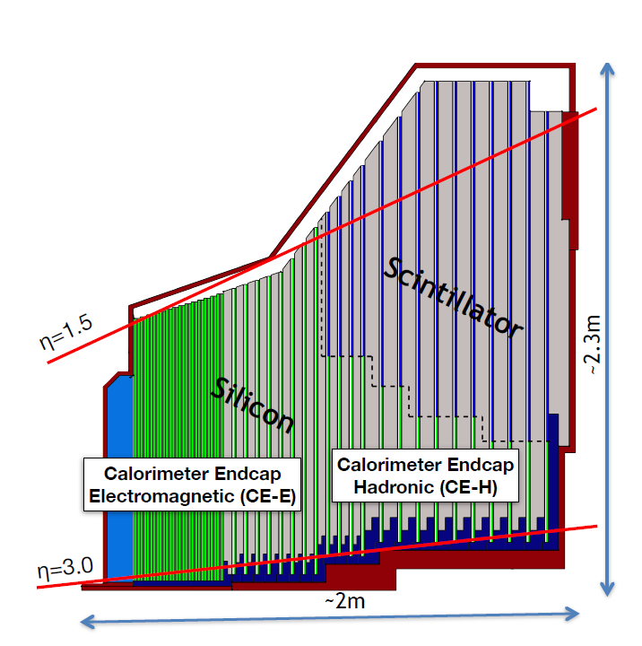
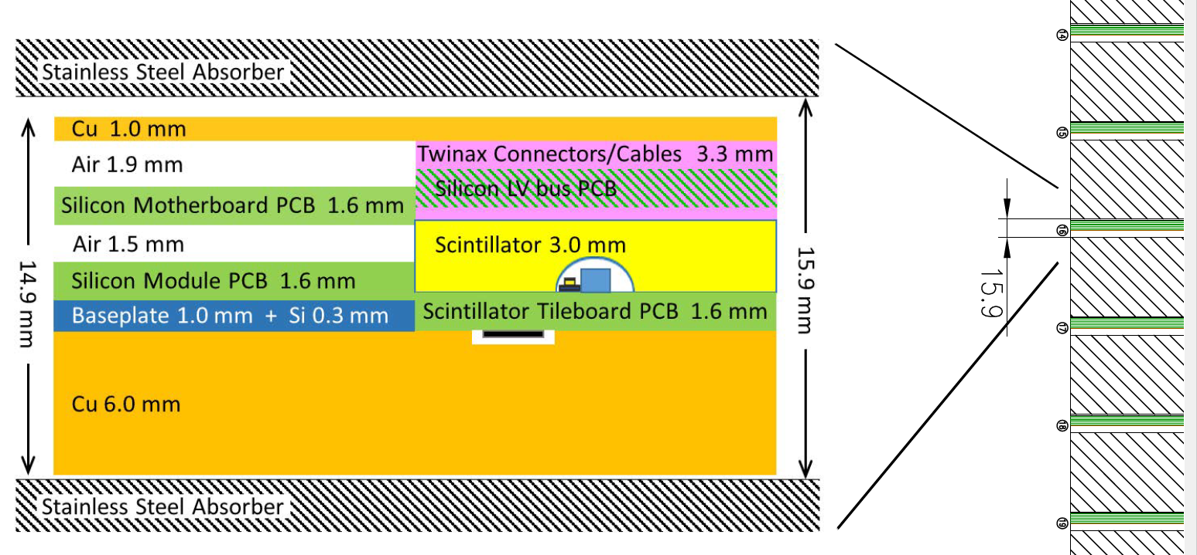
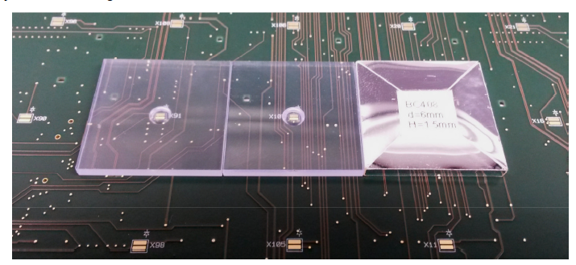
1.国内外对撞机上的探测器HCAL结构现状
1.2LHC上的CMS探测器-端部更新
吸收体：前12层是35mm厚，后12层是68mm厚
灵敏层闪烁体为塑闪，探测元器件为SiPM
吸收体更新为不锈钢

Slide 13
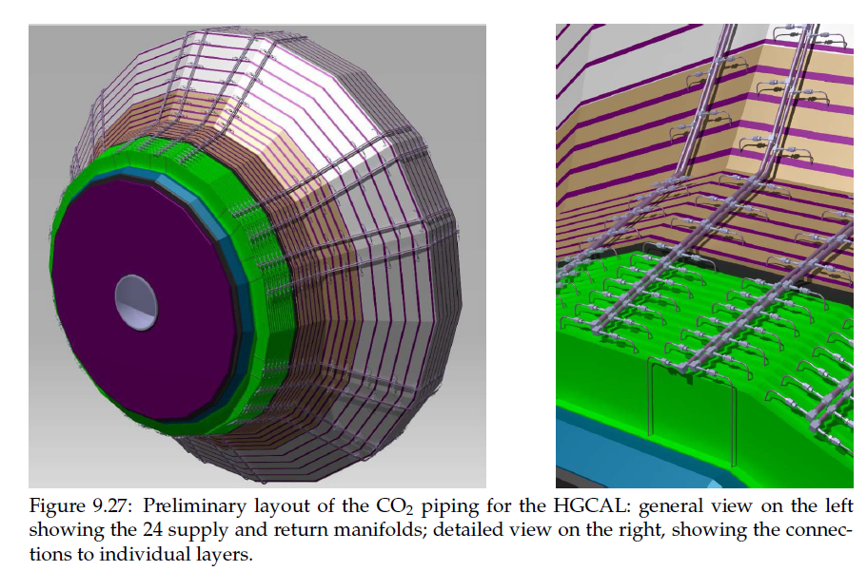
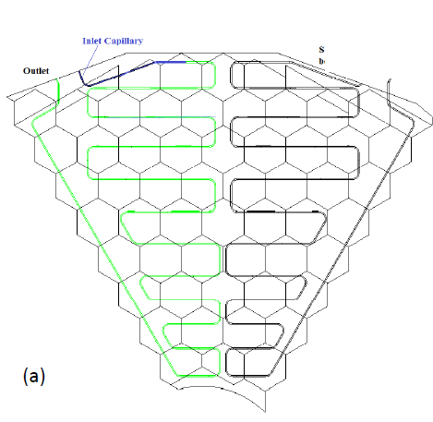
1.国内外对撞机上的探测器HCAL结构现状
1.2LHC上的CMS探测器-端部更新—散热
CO2冷却至-30℃
4毫米内径薄壁(0.25毫米)不锈钢钢管
内嵌于6mm铜板用作热交换器
这些管子沿着蛇形路径，以尽量减少温差

Slide 14
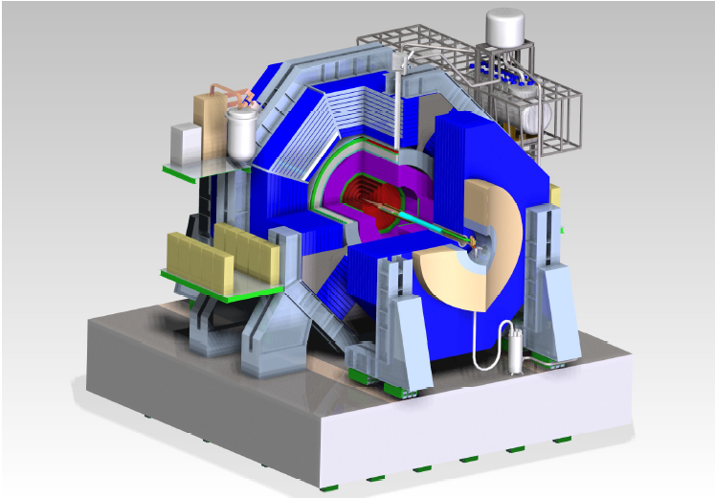
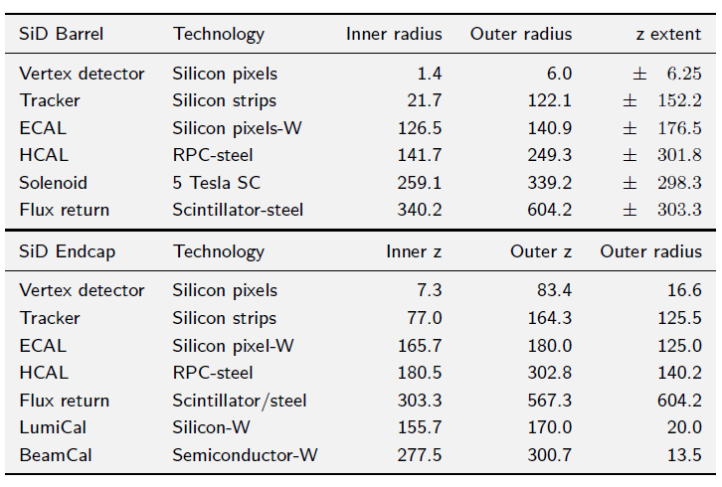
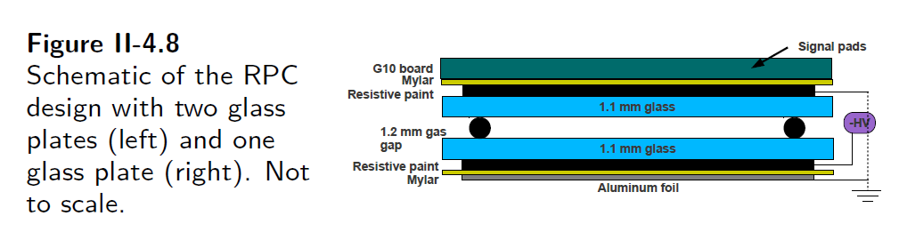
1.国内外对撞机上的探测器HCAL结构现状
1.3ILD探测器
紫色为HCAL
基础方案灵敏层为RPC，吸收层为不锈钢

Slide 15
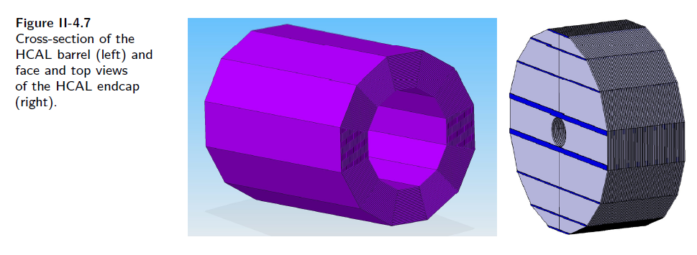
1.国内外对撞机上的探测器HCAL结构现状
1.3ILD探测器
RPC方案
12边型，长度6036mm
共40层，每层28mm，其中吸收体20mm，灵敏层间隙8mm，灵敏层本身7.5mm，剩余0.5mm便于滑动安装
吸收体各层通过纵梁径向固定
桶部HCAL将固定在3和9点钟方向或5和7点钟方向的磁铁上

Slide 16
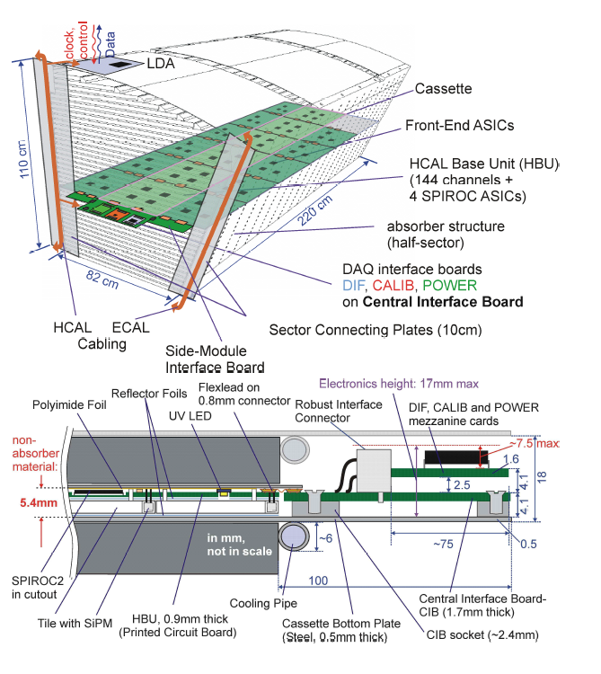
1.国内外对撞机上的探测器HCAL结构现状
1.3ILD探测器
闪烁体方案
16边型，长度6036mm
单个1/16共48层，吸收体厚度16mm，5mm厚侧面封板，20吨
前后分两段
在2m*1m的区域内平面度好于1mm
直接使用平板，不二次加工

Slide 17
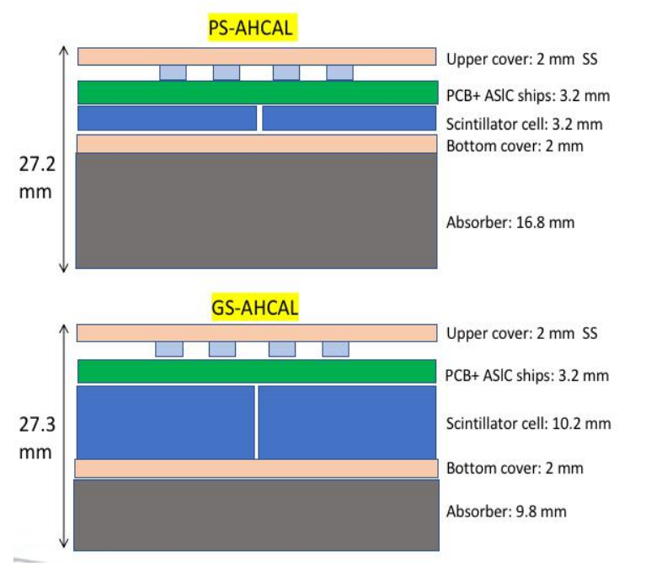
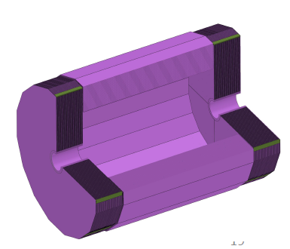
2.CEPC探测器中的HCAL结构设计
方案1：灵敏层为塑料闪烁体
方案2：灵敏层为玻璃闪烁体
方案1中塑料闪烁体为3.2mm，方案2中玻璃闪烁体为10.2mm
方案1中吸收体为不锈钢材质，厚16.8mm；方案2中吸收体为不锈钢材质，厚9.8mm。
HCAL机械设计总体要求
环形方向16等分。
桶部每一份为梯形形状，梯形内侧对边跨度为4280mm，外侧对边跨度为6910mm，长度6460mm。分为48层。
端部内直径800mm，外侧对边跨度为6850mm，长度1315mm，共分为48层。
综合考虑加工，组装，运输，安装，整体变形小于0.5mm。
死区即探测不到的区域小于1%。
强度满足要求。

Slide 18
1.国内外对撞机上的探测器HCAL结构现状
 | 板幅 | 板厚 | 厚度公差 | 平面度 | 组装及安装公差
ATLAS | 1600mm*400mm | 5mm/4.05mm | ±0.04mm |  | 单个楔形块：径向，±0.1mm，宽度，±0.275mm，长度，-0.25mm~0 整体：径向，5mm
CMS | 5000mm*1000mm | 40mm~75mm | -0.5~0mm | 0.5/2000；1/5000； 不锈钢板0.2 | 外尺寸公差为±0.15mm 组装变形为0.1mm
ILD | 6000mm*1000mm | 20mm/16mm |  | 在2m*1m范围内好于1mm | 预留0.5mm空隙用于滑动安装
CEPC | 6500mm*1400mm | 16.8mm/9.9mm |  | 在6m*1.4m范围内好于0.3mm | 整体组装好后变形小于0.5mm
难点：板幅最大，公差最严格

Slide 19
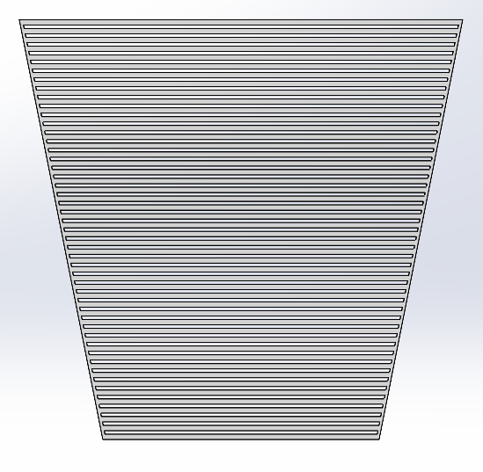
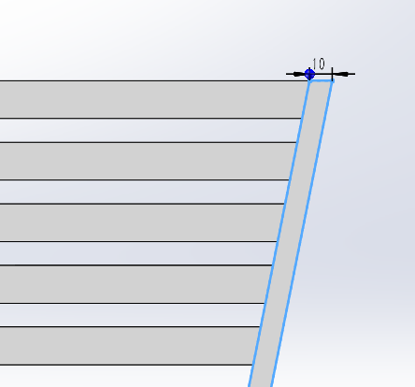
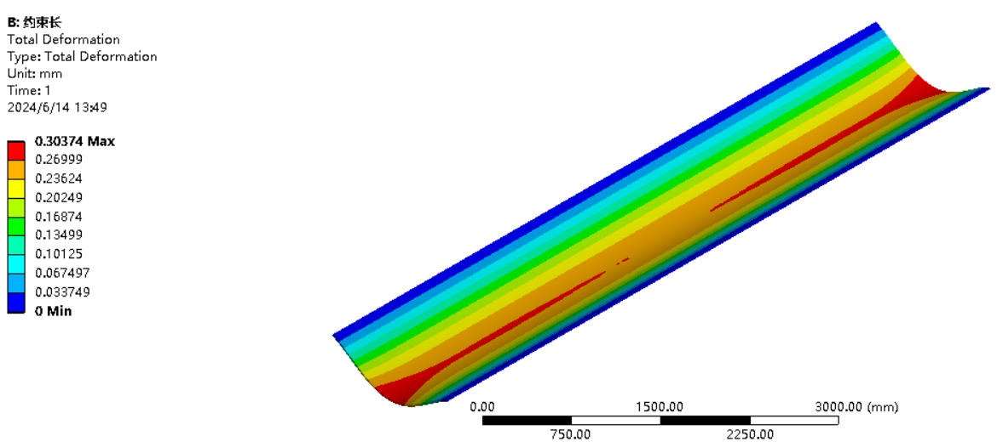
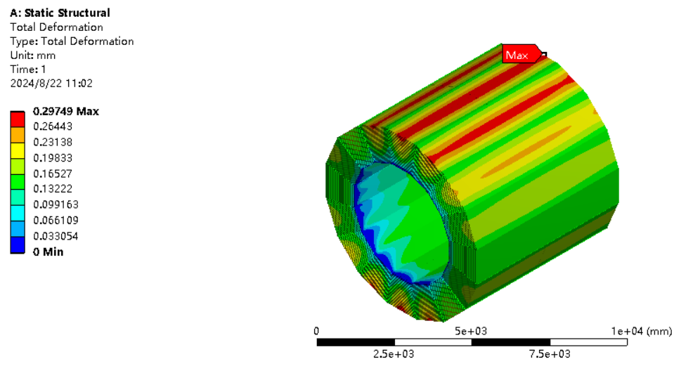
2.CEPC探测器中的HCAL结构设计
2.1HCAL-塑料闪烁体方案
桶部左右封板方案
单板两端约束自重下变形
0.3mm
两侧各加10mm厚封板
指导运输和组装
纯吸收体自重下变形
0.297mm
1/16塑料闪烁体重量：1179kg
1/16盖板重量：10968kg
1/16PCB板重量：1639kg
1/16吸收体重量：45639kg
1/16总重：59425kg
桶部HCAL总重：950800kg~951吨，吸收体重730吨

Slide 20
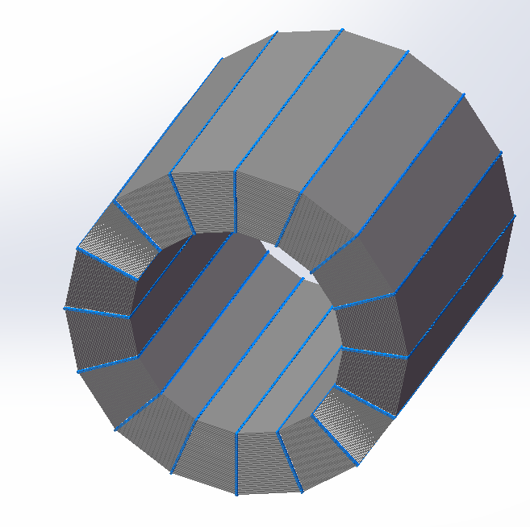
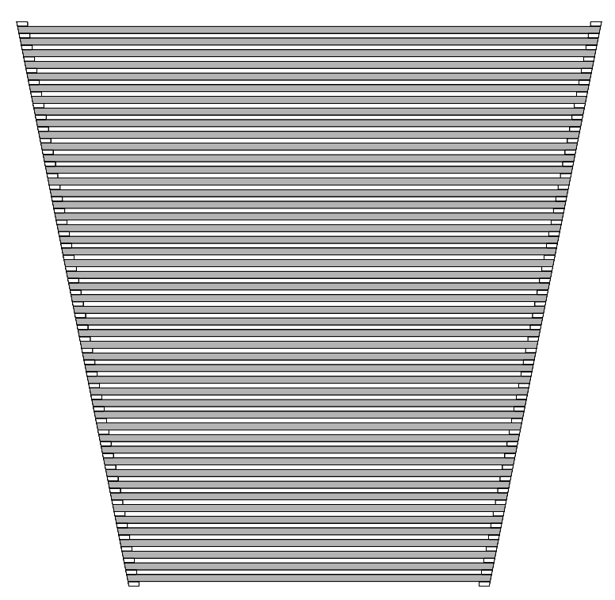

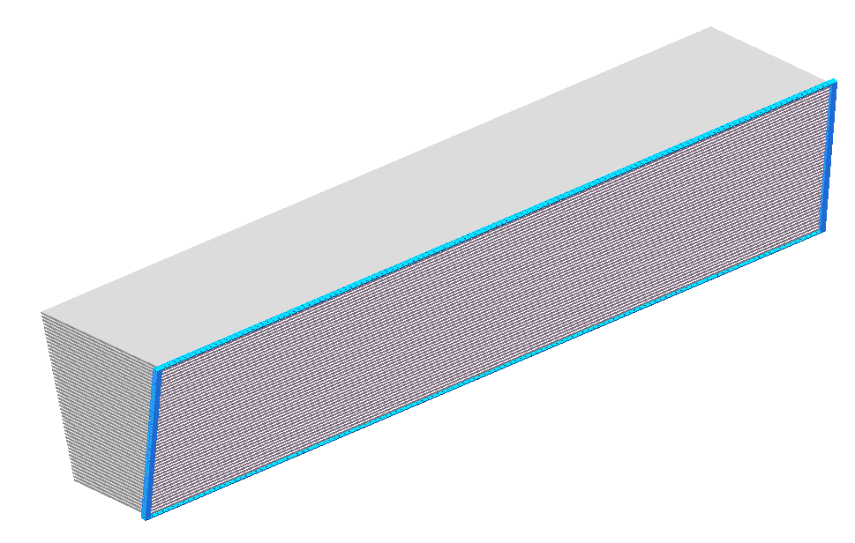



2.CEPC探测器中的HCAL结构设计
2.1HCAL-塑料闪烁体方案
桶部角块方案
HCAL整体结构
HCAL封边结构
HCAL单份结构
吸收体板材
多层叠组合情况

Slide 21






2.CEPC探测器中的HCAL结构设计
2.1HCAL-塑料闪烁体方案
1/16吸收体组装部件自重工况
最大应力4.6MPa，最大变形0.15mm
死区占比约为4.7%
吸收体：总体靠两侧封板约束固定自重下：最大应力413MPa，最大变形0.247mm

Slide 22





2.CEPC探测器中的HCAL结构设计
2.1HCAL-塑料闪烁体方案
死区4.7%
考虑灵敏层后整体重力下变形0.314mm
优化至死区占比1%后变形差别不大
死区优化至1%
考虑灵敏层厚整体重力下变形0.348mm

Slide 23




2.CEPC探测器中的HCAL结构设计
2.1HCAL-塑料闪烁体方案
每层中心点位移差值最大为0.14mm
层内位移差值最大为0.17mm
其他误差总体控制在0.3mm
端部每层中心点位移
中部每层中心点位移
端部顶层内位移
中部顶层内位移

Slide 24







2.CEPC探测器中的HCAL结构设计
2.1HCAL-塑料闪烁体方案
端部方案
端部总重360吨，48层
16边型与桶部一致
探测区晶体尺寸为40mmX40mm。
在边缘处探测器晶体形状为梯形
死区满足占比1%要求

Slide 25





2.CEPC探测器中的HCAL结构设计
2.1HCAL-塑料闪烁体方案
端部方案
灵敏层
吸收体
灵敏层
吸收体
自重工况

Slide 26



2.CEPC探测器中的HCAL结构设计
2.1HCAL-塑料闪烁体方案
端部方案
难点:不锈钢吸收体的厚度相对较薄，因此需要设计合理的支撑结构，防止探测区在水平放置装配的时候受到挤压。
设计要求：
总误差：0.5mm
平面度误差0.4mm，重力变形误差0.1mm
仿真重力变形<0.1mm
增加径向筋板

Slide 27




2.CEPC探测器中的HCAL结构设计
2.2HCAL-玻璃闪烁体方案
1/16桶部两端10mm封板自重工况，最大变形0.82mm
桶部整体两端内环支撑自重工况，最大变形1.34mm
桶部整体两端内环支撑自重工况，最大变形0.45mm

Slide 28



3.CEPC探测器中的HCAL散热设计
HCAL散热总体要求
单通道(SiPM)发热功率：15mW
每一个SiPM要求温差控制在±0.1℃
不同SiPM要求温差控制在±1.5℃
采用水冷散热
HCAL散热-端部设计
灵敏层
不锈钢与不锈钢之间的热阻为：500W/m^2
热交换系数：5000W/m^2 K，水温25°
水路直径5mm
吸收体
不同SiPM温差在±0.5℃

Slide 29


3.CEPC探测器中的HCAL散热设计
HCAL散热-桶部设计
模型：吸收体尺寸400mm*6460mm，含1449个SiPM，对应布置3*15共计45个芯片
接触热阻为：500W/m^2
热传导系数：5000W/m^2 K，水温21°，环境温度25℃
不同SiPM温差在±1.35℃

Slide 30





4.CEPC探测器中的HCAL安装方案
HCAL桶部
灵敏层可以随吸收层逐层安装也可以在1/16或整体HCAL桶部组装好后插入
组装在厂家完成
组装需在刚性足够好且足够平的平台上完成
吊装工装尽量设置多个着力点
①
④
第一块吸收层
②
第一层角块
③
第二块吸收层
1/16桶部
Plan A: 独立组装工装，内外支撑

Slide 31





4.CEPC探测器中的HCAL安装方案
Plan B: 互为工装，前后支撑

Slide 32




4.CEPC探测器中的HCAL安装方案
在桶内侧设滑道固定端部
Plan A：桶底部设置滑道
Plan B：桶内设置楔形块

Slide 33

5.其他问题
加工精度
冷轧板？
铣平面？
铲刮工艺？
平面度是否可以做到0.2mm在6m*1m的范围内？
工装设计
组装工装？
运输工装？
起吊工装？
安装工装？

Slide 34
谢谢！

